Slide 1



传创学校“弘雅”文化
促 进 学 校 绿 色 发 展
常州市新北区龙虎塘第二实验小学

Slide 2

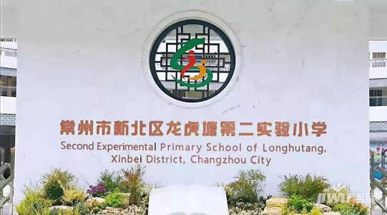

常州市新北区龙虎塘第二实验小学地处长江支流藻江河畔，沃野环绕，小桥流水争俏，尽显江南韵致。学校所在位置是原仙龙山村，曾挖掘出“崧泽文化”时期遗址。常州市新北区龙虎塘第二实验小学由龙虎塘实验小学分设而来，原创建于1913年，前身为“武进县循理德泽合设第十初等小学校”。2016年新校开始设计论证，2018年开始动工兴建，采用绿色环保建筑理念，整体建筑的30%以上采用装配式工艺。
-

Slide 3
2019年11月29日
2019年12月26日
承办常州市教育信
息化创新应用大讲坛
2020年5月27日，发起“少儿国学教育全国联盟”，承办“大道至简”少儿国学教育全国首届名校名师云端论坛
2020年7月，学校领导班子述职并获得全校教师的高度赞誉
承办江苏省“童心里的诗篇”巡回展演
2019年12月20日
承办常州市
小学数学年会
2019年，学校迎接了常州市教科院的教育教学督导
学校近二十名教师在“五级梯队”、“市区评优课”、“考编考聘”中获得优异成绩，数十名学生在省市区的各级活动中获奖

Slide 4
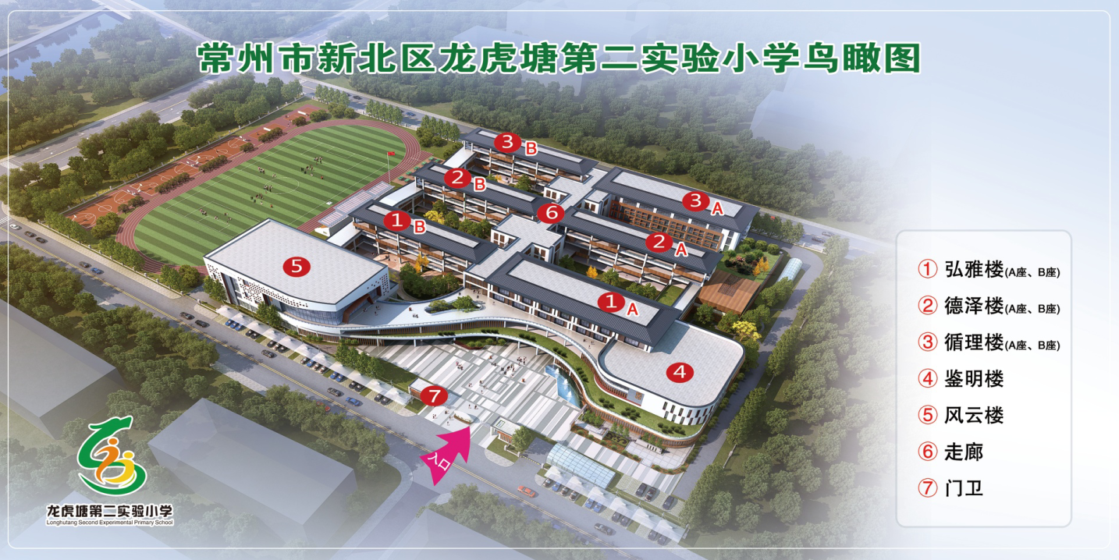
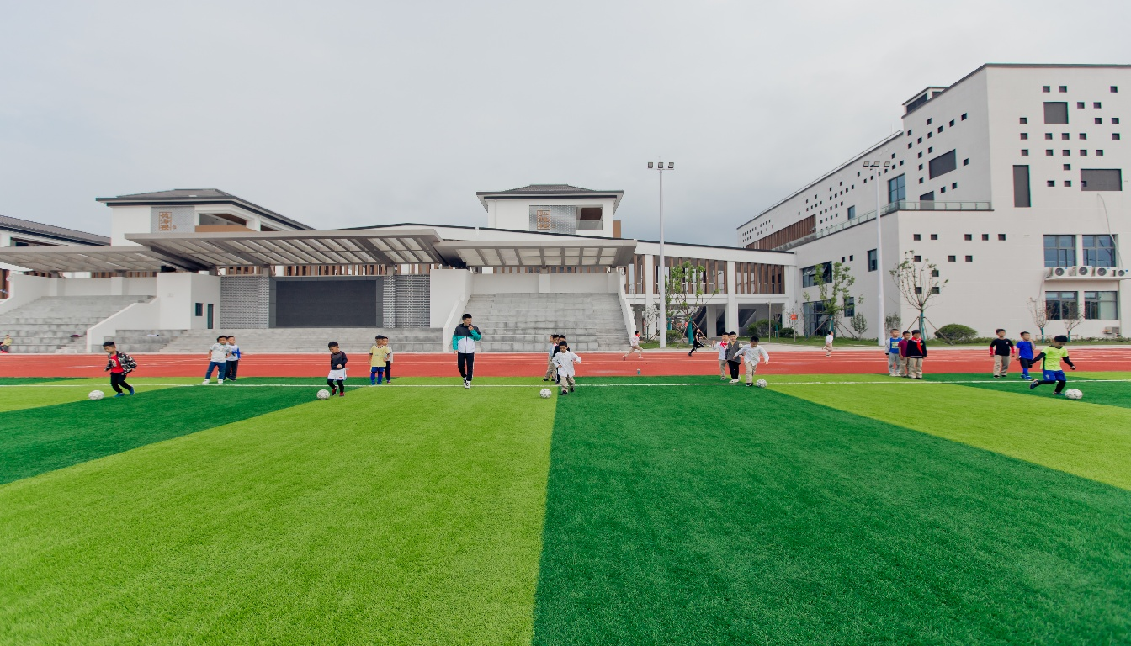
目 录
一、
建设高品绿色新校，助力师生可持续发展。
二、
健全“创绿”组织管理，促进学校内涵发展。
三、
传创“弘雅”文化品牌，课程落地全员发展。
。
四、
高品对标后勤服务，安全护航学校发展。
。

Slide 5
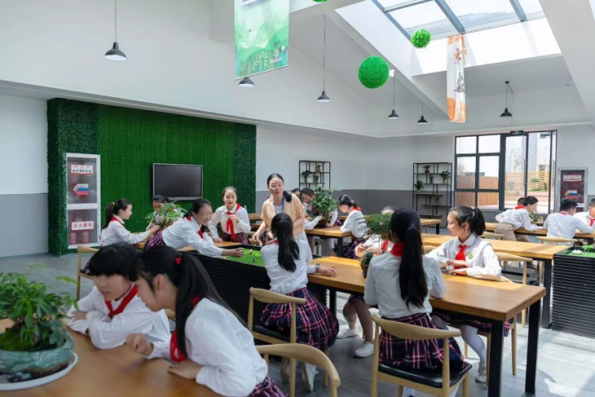
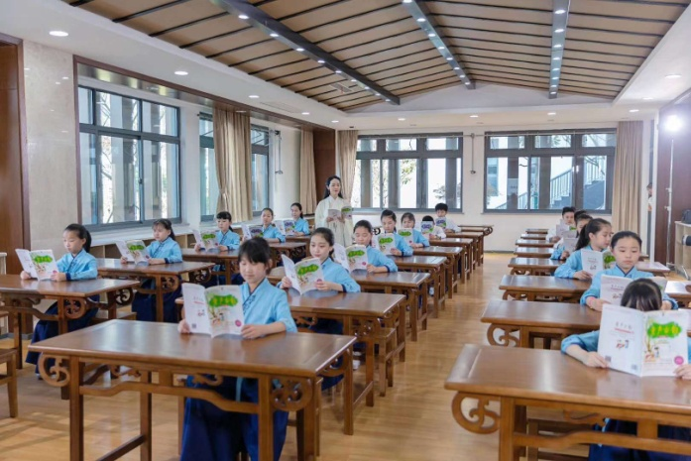
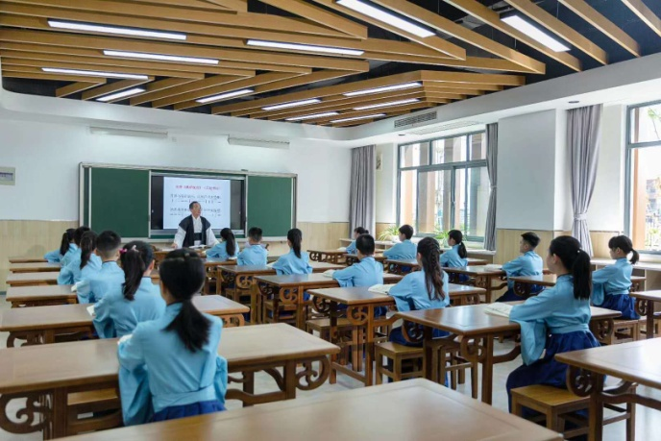
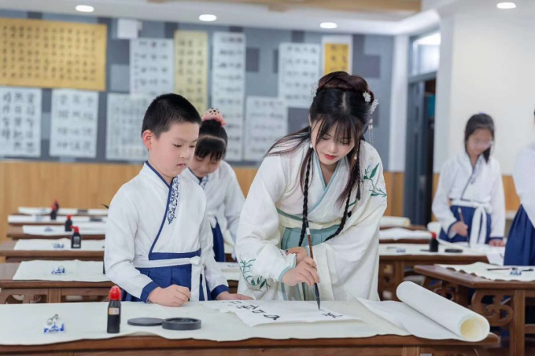
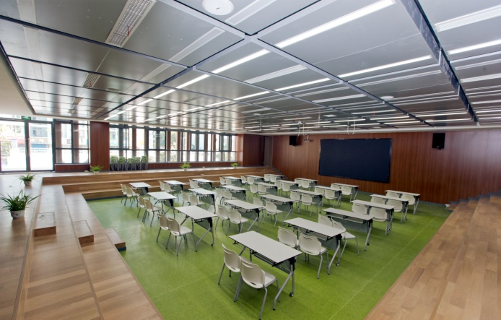
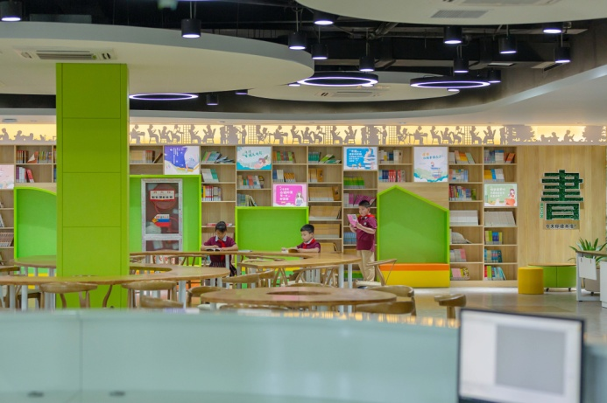
一、
建设高品绿色新校，助力师生可持续发展。
常州市新北区龙虎塘第二实验小学所在区域为常州智能传感谷特色小镇,吸引了众多高科技企业及人才涌入。学校总投资2.14亿，占地面积43313平方米，建筑面积约39623平方米，主要建筑物包括教学楼、实验楼、综合楼、食堂、体育馆、地下车库等。
学校在建设设计之初，就以江苏省特色文化建设项目 “少儿国学”课程为依托，进行学校场馆整体设计。
“诗意盆景馆”
“少儿国学馆”
“常州吟诵馆”
“翰墨轩”
传创“弘雅”文化品牌，课程落地全员发展。
。
“龙娃图书馆”
“龙娃剧场”

Slide 6
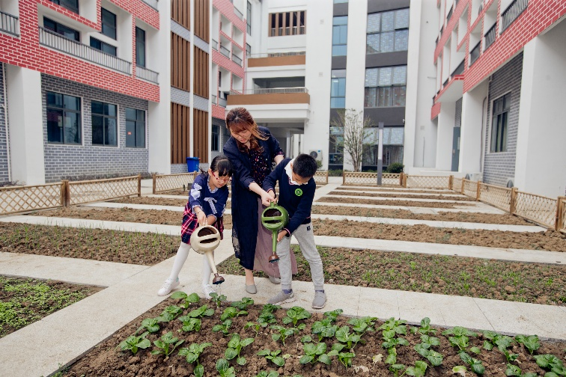
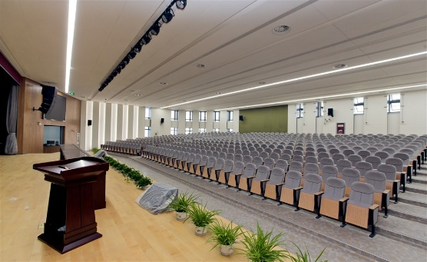
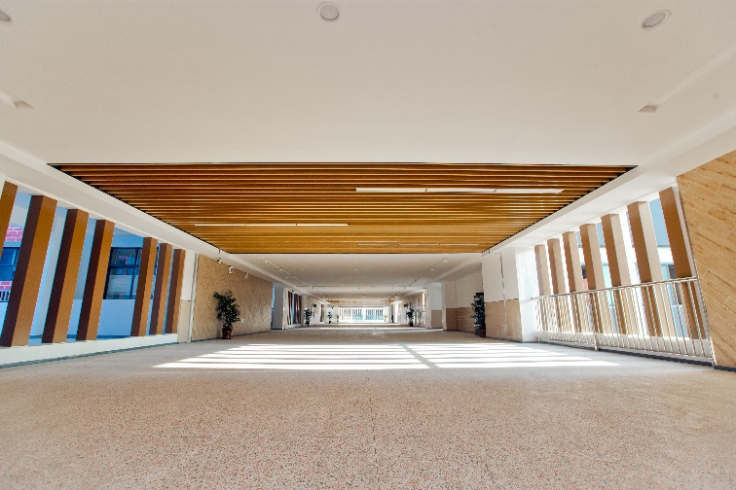
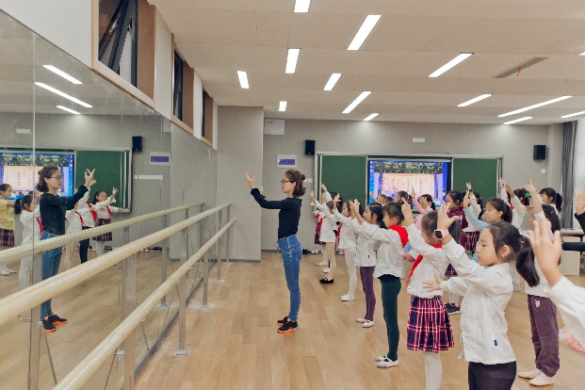
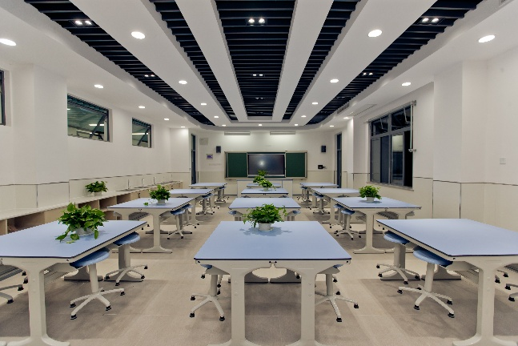
一、
建设高品绿色新校，助力师生可持续发展。
以“空中花园”、樱花大道、龙娃种植园等营造诗意校园；以四层十米宽的主连廊构建连廊文化，营造更多开放互动空间；以特色化专用教室为学生综合素养提升提供充足的互动交往场域；六百人报告厅、室外小舞台、学科研究室、录播教室为项目学习、研究性学习提供了优越的条件。学校各类装备均以省级一类标准配备。
传创“弘雅”文化品牌，课程落地全员发展。
。

Slide 7
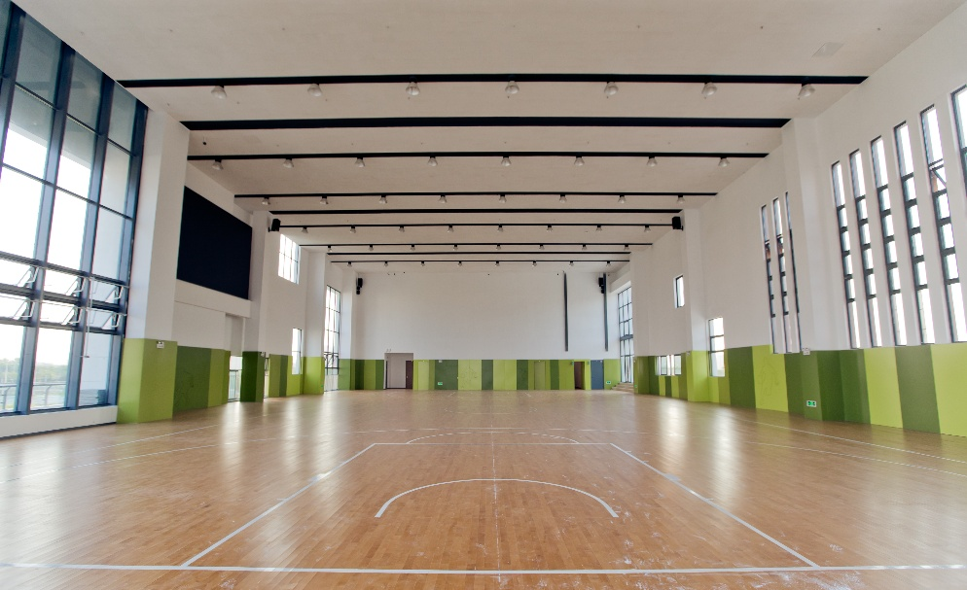
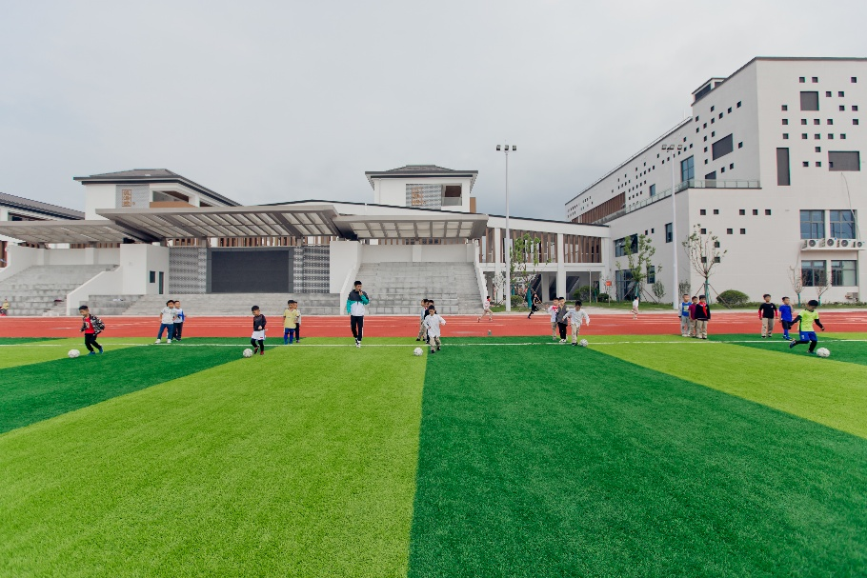
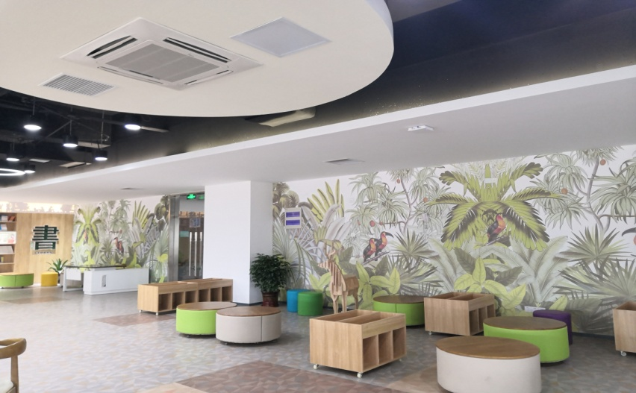
一、
建设高品绿色新校，助力师生可持续发展。
学校操场面积为1万多平方米，设有100米跑道和300米的环形跑道，建有室外篮球场地三个，排球场地两个，足球场地一个，室内篮球馆一个，体育教学设施齐备。图书馆总面积838平方米，室内设有学生阅览室一个，教师阅览室一个，电子阅览室一个和书库一个，图书馆现有藏书59342册。
学校整体建筑充分挖掘了空间的育人价值，以“典雅、共长、前瞻”为特征，彰显了百年龙小“诗意文化”特色和绿色可持续发展理念，使用功能融入了面向未来的时代特征，空间使用体现了人文情怀。
传创“弘雅”文化品牌，课程落地全员发展。
。

Slide 8
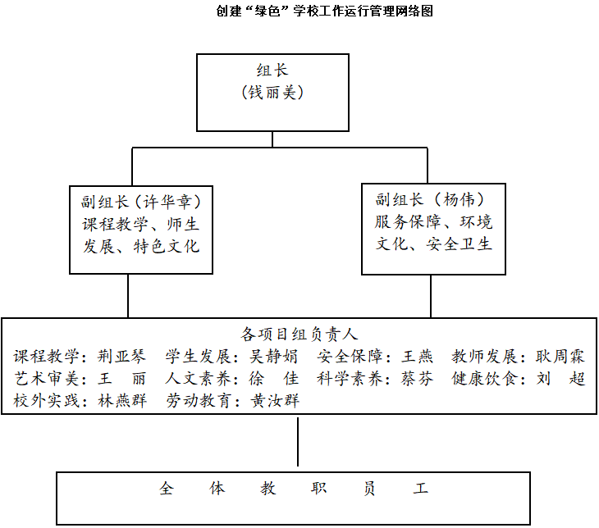
二、
健全“创绿”组织管理，促进学校内涵发展。
1.健全机构，保障运作。
我们始终把创建“绿色学校”融入到学校整体工作架构中来，成立了以钱丽美校长为组长的“创建绿色学校领导小组”。
组 长：钱丽美
副组长：许华章、杨伟
组 员：荆亚琴、吴静娟、王燕、全体教职员工
传创“弘雅”文化品牌，课程落地全员发展。
。

Slide 9
二、
健全“创绿”组织管理，促进学校内涵发展。
创 建 绿 色 学 校
2.强化学习，提升理念。
在新校调用之后，我们在迎接各部门督查中，虚心向环保局专家请教，并组织全体行政人员认真学习生态环境部门关于创建“绿色学校”的有关文件，学习各兄弟学校创“绿色学校”的经验，确立了“以人为本”的教育发展理念。在这个过程中，我们确立了“创建绿色学校就是促进学校全域内涵发展”、“创建绿色学校就是教育的重要内容”、“创建绿色学校需要全员融入”三大正确认知。在此基础上，我们加强对创建“绿色学校”工作的领导，创建了学校管理网络图，根据创建标准制订了切实可行的创建方案。
促进学校全域内涵发展
传创“弘雅”文化品牌，课程落地全员发展。
。
教育的重要内容
需要全员融入

Slide 10
二、
健全“创绿”组织管理，促进学校内涵发展。
3.宣传引导，制度规范。
创建绿色学校最终目的是让环保意识成为全体师生的自觉意识，因此我们通过各种途径加强对师生的环保培训，如:利用教职工大会、班子会、国旗下讲话、微信公众号以及宣传橱窗等进行动员；邀请环保专家进行理论讲座，宣讲绿色学校的涵义和环境教育的重要意义；学校还开发课本剧、快板书等师生喜闻乐见的方式渗透环境教育。
我们把绿色发展理念融入到绩效管理考核中，加大了监督考核力度，使环境教育的各项措施得到有效落实。我们不断健全和完善各项制度，制定了《环境教育工作计划》、《电教耗材使用制度》、《电教器材管理制度》、《空调使用制度》、《卫生评比办法》、《文印室纸张使用监管制度》和专用教室、食堂相关管理规定等工作制度，使“创绿”工作规范有序开展。
传创“弘雅”文化品牌，课程落地全员发展。
。

Slide 11
三、
传创“弘雅”文化品牌，课程落地全员发展。
。
课程与课堂：
大学科观、大课程观，立德树人；
教师、学生：
培养具有大胸襟、大情怀、大视野、品行高洁的人。
校训：循理德泽
办学理念：让生命诗意地栖居
核心文化：弘雅
（弘者，大也；雅者，德行高洁。）
传创“弘雅”文化品牌，课程落地全员发展。
。

Slide 12
三、
传创“弘雅”文化品牌，课程落地全员发展。
。
1.文化在课程中落地，“弘雅”课程立德树人。
少年硅谷
人与自然
科创
少儿国学
少儿玩伴
传创“弘雅”文化品牌，课程落地全员发展。
。
人与自我
立根
人与社会
合作
“三少”校本特色课程

Slide 13
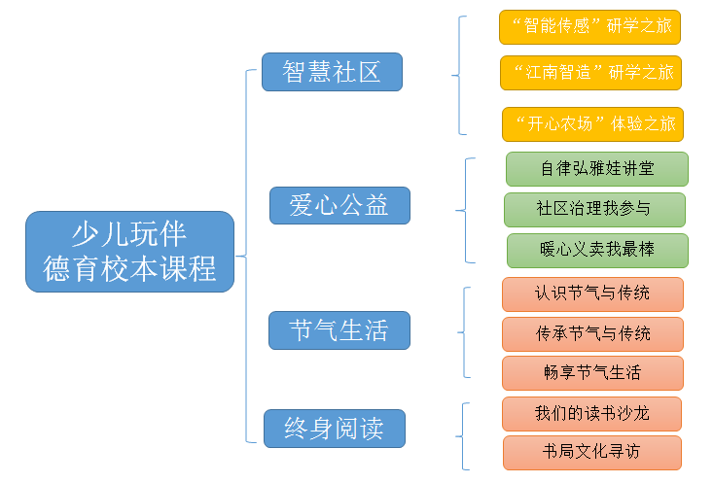
三、
传创“弘雅”文化品牌，课程落地全员发展。
。
2.德育在课程中融通，“绿色”理念不断深化。
我校的德育工作坚持综合融通的发展策略，坚持家校社企多主体合作，在红色文化、传统文化、能力提升这三大德育基础课程建设过程中促进学生综合素养的发展，逐渐形成了智慧社区、爱心公益、终身阅读、节气文化这四大主题的“少儿玩伴”特色德育校本课程。以区品格提升工程《依托少儿玩伴团促学生领导力开发》项目研究为抓手，联动校内外各方力量，与各个共建德育基地加强合作，结合常州本土资源，开展“诗词里的美食”、“智慧农场”和“智慧垃圾分类”等丰富的走进社区、二十四节气传统文化课程。

Slide 14
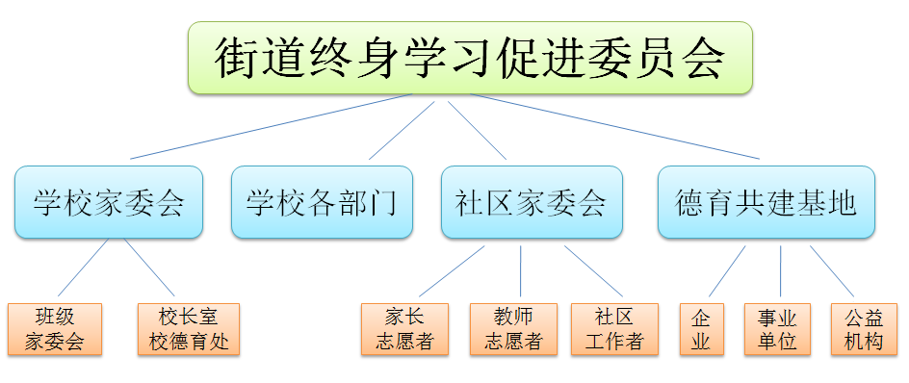
三、
传创“弘雅”文化品牌，课程落地全员发展。
。
3.整合地方优质资源，创建育人“第二教室”。
我们联合学校周边政府、企事业单位，学校德育基地和常州市社会实践基地建档建制。作为学校共学互学资源的拓展，便于各班根据需要合理开展相关活动。我校与龙虎塘街道各部门、各社区居民委员会以及天合光能、太平通讯等企业建立共建关系，还聘请了这些单位的领导、专家担任校外辅导员，整合了校内外资源，创建了校外的第二教室，形成了全时空育人的良好机制。

Slide 15
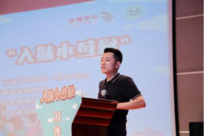
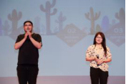
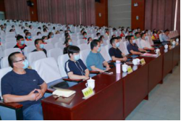
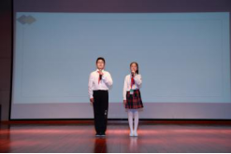
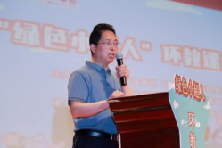
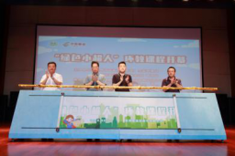
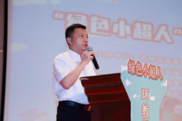
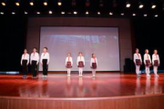
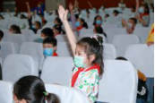
三、
传创“弘雅”文化品牌，课程落地全员发展。
。
3.整合地方优质资源，创建育人“第二教室”。
学校中层参加省级环保培训学习材料
“绿色小超人”

Slide 16
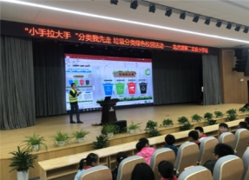
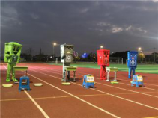
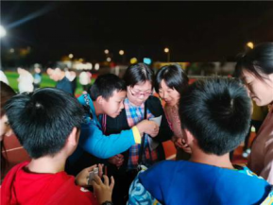
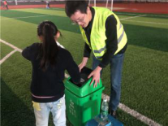
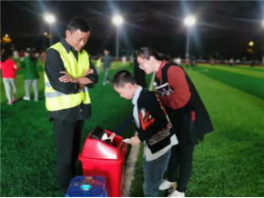
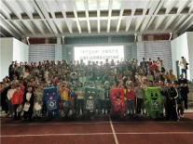
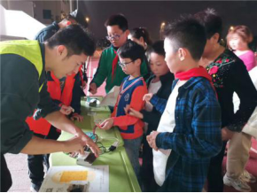
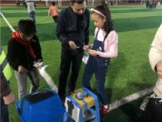
三、
传创“弘雅”文化品牌，课程落地全员发展。
。
3.整合地方优质资源，创建育人“第二教室”。
小手拉大手，垃圾分类我先走

Slide 17
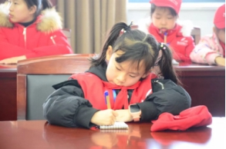
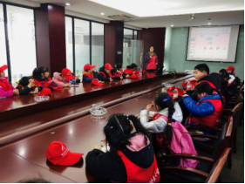
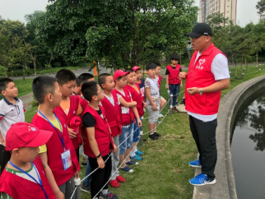
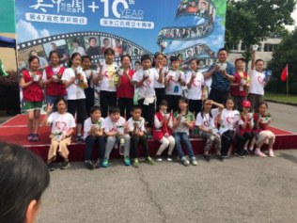
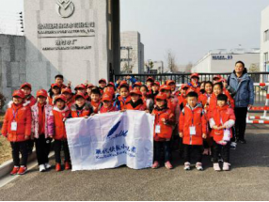
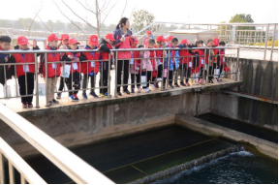
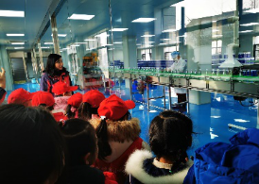
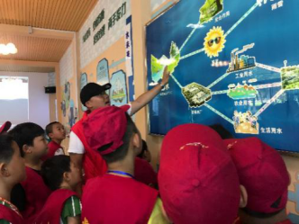
三、
相约美丽水厂，见证生命之源
——小记者参观魏村自来水厂
传创“弘雅”文化品牌，课程落地全员发展。
。
3.整合地方优质资源，创建育人“第二教室”。
红领巾寻访
——小记者参观常州市城北污水处理厂

Slide 18
四、
高品对标后勤服务，安全护航学校发展。
。
遵循学校总体工作思路，学校后期部门以创建市“绿色学校”为节点事件，以“服务育人、务实高效”为宗旨，不断提升服务品质，提高服务效率。精细对标创建要求，努力创建“市节水型校”“市教育装备管理示范校”。
各处室、年级制定切实可行的实施方案，明确各部门的具体创建任务，对学校内部的用水设备、管道器具进行仔细清查、维修，发生问题及时解决，杜绝跑冒滴漏现象发生。
完善“每日巡视制度”、“网上报修制度”。医务室、心理咨询室、融合教室、档案室配备专人负责，能为全体师生的日常保健、学生常见病的群体预防、传染病预防、学生心理咨询、特殊学生的随班学习、学校档案管理全面专业履职。
做好工会人事工作，保障教职工权利。依托“智慧校园”工作室，试行智能化后勤。
传创“弘雅”文化品牌，课程落地全员发展。
。

Slide 19

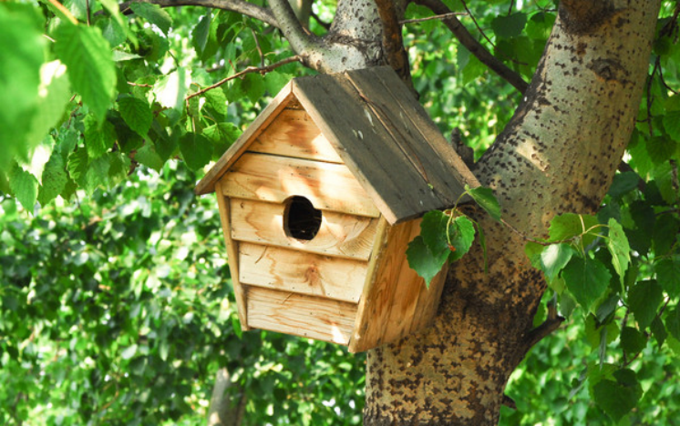
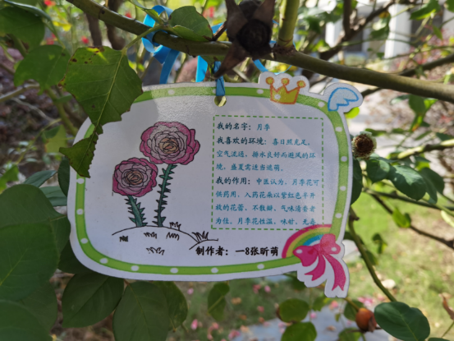
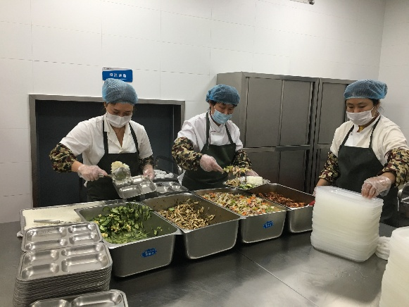
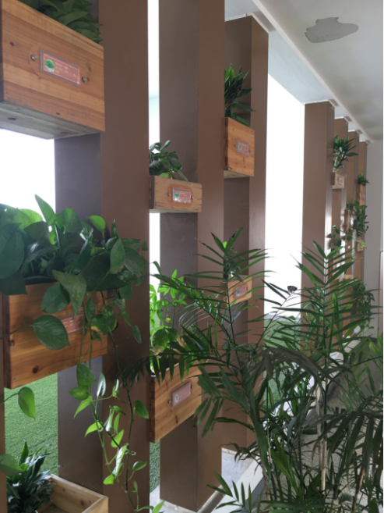
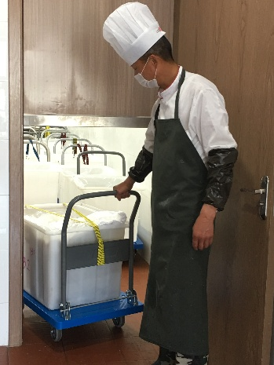


四、
高品对标后勤服务，安全护航学校发展。
。
加强安全过程管理，在疫情防控、食品安全、消防安全等安全工作上筑牢安全防线，确保校园安全。继续完善管理制度，履行安全职责。继续强化门卫管理，构筑安全防火墙。继续加强校园巡查，消除安全隐患。继续落实安全教育，完善安全课程。继续加强食堂管理，规范操作流程。
传创“弘雅”文化品牌，课程落地全员发展。
。

Slide 20



建设“绿色学校”相关成果
教师 | 成果
黄莺 | 《父爱之舟》在国家媒体“学习强国”展播
荆亚琴 | 常州市“十佳教师”
吴静娟 | 常州市德育先进工作者
林燕群 | 常州市师德标兵
黄汝群、武亚敏 | 常州市优秀劳动教育指导老师
学生 | 成果
邵浾杨、万怡轩 | 《关于利用AI图像智能垃圾分类装置促进垃圾源头分类的建议》获江苏省共青团委举办的“少年科学院”评聘活动二等奖
传创“弘雅”文化品牌，课程落地全员发展。
。
课程 | 成果
校本课程“巧手厨房” | 常州市劳动教育优秀校本课程一等奖

Slide 21





建设“绿色学校”相关成果
传创“弘雅”文化品牌，课程落地全员发展。
。

Slide 22






建设“绿色学校”相关成果
传创“弘雅”文化品牌，课程落地全员发展。
。

Slide 23
我们将以“绿色学校”的创建为源动力，不忘初心，凝心聚力。龙虎塘第二实验小学在“弘雅文化”的引领下，以文化立校，力争成为质量优良、特色鲜明、内涵丰厚的现代化可持续发展的优质学校。

Slide 24
谢谢聆听！

